Slide 1
SPORTS IDENTITY OPEN EDUCATIONAL RESSOURCES Presentation MODULE 2
Erasmus project “Sport identity” Coordinator:
-Jean Raymond Marquez, CREPS IDF Vice Director 2015/2020
-Bernard Bronchart, Doc of education sciences, youth and sports inspector, manager of the training project, consultant for citizenship CREPS IDF
-Jean-Pierre HALTER, Doc in Sociology
Director:
-Renato MARINO Motor Science Teacher – CSI School for coaches Trainer
-Giuseppe BASSO SUISM Università di Torino Professor – CSI School of coaches Manager

Slide 2
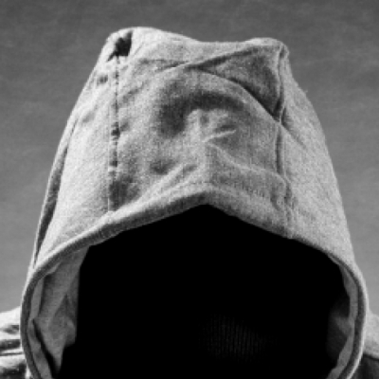
PRÉSENTATION
L’objectif de ce module 2 est d’aborder les interactions psychosociales qui interviennent dans le processus de radicalisation. A cet égard, la socialisation est le plus souvent définie, comme le processus par lequel la société impose à l’enfant ses règles et ses normes. A partir d’un apprentissage, implicite ou explicite, il doit intérioriser les manières de faire et de penser, les idéaux et les pratiques, les croyances et les rituels conformes à ses milieux de vie et à ses groupes d’appartenance
La famille a un rôle socialisateur privilégié envers l’enfant de par son omniprésence, de par son aspect affectif et aussi parce que c’est le 1°agent socialisateur. Mais ce n’est pas le seul agent socialisateur et dès la socialisation primaire, l’enfant est en contact avec un grand nombre d’agents socialisateurs : école, amis, nourrice, autres membres de la famille.
Si l’école, comme le sport est une instance centrale de socialisation primaire, ce n’est pas seulement par les connaissances qu’elle transmet, c’est aussi parce que c’est un lieu de socialisation par les « pairs » : par ceux qui sont comme nous qui nous ressemblent, par les autres élèves. Ces « pairs » transmettent un ensemble de normes et de valeurs qui vont être rapidement intériorisées par l’enfant qui veut appartenir au groupe.

Slide 3
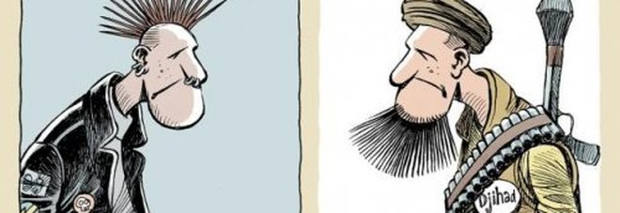
LE PROCESSUS DE RADICALISATION
Le processus de radicalisation est un processus de socialisation déviante qui s’apparente à une quête identitaire visant à compenser les déficits de reconnaissance et d'intégration sociale en faisant entrer en tension avec les valeurs communes démocratiques, républicaines et multiculturelles telles qu’elles se symbolisent dans notre société.
Le développement psychosocial de l'adolescent présente une sensibilité particulière aux discours extrémistes et aux processus d’endoctrinement. La « jeunesse » est un âge structuré autour de la construction identitaire et de la conquête statutaire. Le tout en référence à deux mondes sociaux qui ont leurs normes et leurs dynamiques propres, le monde juvénile et le monde adulte. Le Sentiment d'appartenance et la construction de l'identité sociale s’acquièrent principalement dès l'enfance.

Slide 4
L’EDUCATEUR DOIT ÊTRE CAPABLE
-De connaître les spécificités du développement psychosocial des adolescents à travers des mises en œuvre participant à la construction de l’identité sociale des jeunes et à leur résilience
-De développer des apprentissages sportifs permettant à chacun de s’approprier les éléments de culture du sport et de faire vivre les principes éthiques qui fondent la valeur d’égalité (l’égalité désigne un état, dans lequel les individus sont traités de la même manière et où aucune discrimination ne saurait être tolérée). Pour rappel, liberté et égalité sont considérées comme des repères stables de la démocratie.
-De distinguer les signaux montrant l’entrée en radicalisation

Slide 5
LE PROCESSUS DE SOCIALISATION ET QUÊTE IDENTITAIRE
DESCRIPTION SOMMAIRE DE LA FORMATION : l’éducateur jeunesse ou sport identifie les comportements
Résultats des apprentissages | Connaissance | Compétences | Mise en œuvre
 | Développer une intervention pédagogique « experte » par le sport en matière d’éducation de prévention primaire auprès des enfants et des adolescents Permettre aux apprenants de comprendre le lien entre les rapports sociaux, construction de soi et le développement du sentiment d’appartenance Les rhétoriques propres aux discours qui relèvent des idéologies extrémistes s’articulent sur le rejet des valeurs des sociétés démocratiques (diversité, tolérance et libre-choix) en fondant sa légitimité sur des discriminations ciblées. | Repérer dans sa pratique, l’émergence d’un fait, d’une manifestation contraire aux principes du sport et les questions que cela pose pour les intervenants jeunesse et sport. Prendre conscience de ses propres stéréotypes. Identifier les situations en sport où émerge le préjugé, le stéréotype. Interroger une situation, seul et en équipe, et envisager les conséquences sur le jeune, sa famille, l’équipe, le « vivre ensemble » en déconstruisant les stéréotypes et les préjugés Identifier les manifestations de radicalisation menant à la marginalisation et à la violence. | Echanger sur l’impact des discriminations dans la structuration de la société et sur le comportement des individus Echanger sur l’impact de ses propres croyances et des croyances des différents membres de l’équipe sur la lecture des stéréotypes et des préjugés. Partager les expériences pour repérer la place des croyances de toutes sortes dans la pratique (auprès des jeunes, en équipe) et poser un cadre éducatif permettant de lutter contre les stéréotypes, les préjugés et les discriminations.

Slide 6
LE PROCESSUS DE SOCIALISATION ET QUÊTE IDENTITAIRE
Unité 1 : Caractéristique du développement psychosocial des jeunes - quête identitaire et sentiment d’appartenance
Nos sociétés occidentales connaissent des changements rapides, des difficultés sociales et économiques auxquelles de nombreux jeunes sont confrontés, avec des perspectives d’avenir incertaines.
Le PÉRIODE DE L’ADOLESCENCE constitue pour le jeune la résolution de la question du sens et de la valeur de son existence. C’est un temps de suspension où les significations de l’enfance s’éloignent, tandis que celles à venir peinent à émerger.
Les étapes autrefois ritualisées du passage à l’âge adulte ont perdu leurs incidences symboliques : l’entrée dans la sexualité, la relation amoureuse, les diplômes, le travail, le service militaire, les fiançailles ou le mariage ne sont plus des références identitaires majeures. De nouveaux rituels « démocratiques », « républicains » à même de structurer les individus et la société sont à développer.
Les références sociales, culturelles et cultuelles se multiplient et se concurrencent. Les fondements consensuels de l’existence sont mutliples.
En l’état on ne peut donc résumer le processus de radicalisation à la crise d’adolescence. Il y a lieu d’analyser les mécanismes psychologiques et relationnels qui peuvent contribuer à l’entrée des jeunes dans ce processus.

Slide 7
CARACTÉRISTIQUE DU DÉVELOPPEMENT PSYCHOSOCIAL DES JEUNES
l’identité des pré-adolescents et des jeunes est un paradoxe permanent entre besoins d’autonomie et nécessité de reconnaissance. Selon les pédopsychiatres, l’enfance est l’âge qui s’étale entre 8 et 12 ans, la pré-adolescente entre 12 et 14 ans et l’adolescence se poursuit jusqu’à l’âge adulte.
Bien que la quête d’identité ait été associée à l’adolescence, les changements socio-structurels de nombreux pays, en particulier l’allongement de la scolarité, ont conduit à étendre cette phase de développement à la période des « adultes en émergence ».
L’adolescence est pour nos sociétés une période plus ou moins longue entre l’enfance et la maturation sociale, une période de formation scolaire, sociale ou professionnelle. L’adolescence marque l’entrée dans la jeunesse qui est une période qui s’allonge du fait de l’accès tardif à l’autonomie et l’indépendance dans le champ social, d’un certain nombre de jeunes. L’adolescence est dès lors située dans une période qui s’étendent de 14/15 ans à 26 ans et plus. Les comportements qui en découlent portent cette ambivalence et oscillent constamment entre dépendance, affirmation et revendication.

Slide 8
QUÊTE IDENTITAIRE ET SENTIMENT D’APPARTENANCE
il est devenu courant d'assimiler le mot identité aux communautés d'appartenance, c’est-à-dire à l'ethnie, la nation, la culture... On parle volontiers désormais « d'identité kurde », « identité corse » ou « bretonne », ou « identité juive ». Le mot est utilisé indifféremment comme synonyme de culture (on parle d'identité bretonne ou corse), désigner une pathologie mentale (les troubles de l'identité), indiquer une préférence sexuelle (l'identité gay). On parle d'identité à propos des nations, des minorités culturelles, religieuses ou ethniques.

Slide 9
LA QUÊTE IDENTITAIRE ET LE PROCESSUS D’AFFILIATION ET DÉSAFFILIATION
Selon Hélène Bézille*, « le concept d’affiliation est vu comme un concept clé. Il désigne dans son sens usuel, le rattachement ou l’appartenance d’un sujet à un groupe, ou d’un groupe à une unité plus vaste ».
La désaffiliation est un processus décrit par le sociologue français Robert Castel (1933-2013) qui correspond à la "dissociation du lien social" en raison de l'absence de travail et de l'isolement social.
Le groupe contribue à l'uniformité des conduites. Ce que pensent, ce que disent, ce que font les membres des groupes auxquels nous appartenons ou auxquels nous nous référons exercent incontestablement une grande influence sur nos propres choix.
Les groupes façonnent les individus en leur imprimant leurs actes et modes et de pensées.
L’étude des groupes a mis en évidence que la meilleure façon d'éviter les inconvénients de la pression à la conformité, consiste à favoriser le doute, la réflexion, l'esprit critique, en particulier par l'acceptation de points de vue minoritaires.
* Bezille H., 2010. Formation du sujet, apprentissages et dynamique des affiliations. Education et francophonie

Slide 10
QUÊTE IDENTITAIRE ET SOCIALISATION
L'intégration dans les groupes et l'appartenance catégorielle participent de la définition de soi qu'élabore l'individu. Dans cette perspective, la dépersonnalisation, qui est certes un des processus qui sous-tend les phénomènes de groupe, n'implique rien de négatif.
Elle ne correspond pas en effet à une perte d'identité mais à un changement d'optique.
En effet, en groupe, notre appartenance se transforme en levier de nos pensées et de nos actions.
Et pour chacun de nous, être membre d'un groupe n'est pas secondaire, mais bien constitutif de notre identité.
Les individus en groupe connaissent un déplacement de leur identité personnelle vers l’identité sociale, rendu possible grâce au processus de dépersonnalisation du soi et des comportements individuels (influence).
Selon le processus de dépersonnalisation, les caractéristiques de l’individu s’estompent ou disparaissent de la conscience et sont remplacées par les caractéristiques stéréotypées du groupe.

Slide 11
CONSÉQUENCES PÉDAGOGIQUES :
L’adulte a un rôle essentiel dans la régulation des conduites du groupe.
Eduquer, c’est aussi affirmer l’attachement aux valeurs de nos sociétés démocratiques. La pratique sportive est une éducation du corps avec une formulation d’attentes explicites permettant au jeune de :
- trouver un principe de cohérence dans les différents cercles d’appartenance et de définition de soi en identifiant le moteur de la construction identitaire
- lui permettre de s’affirmer et de porter sa revendication au sein du groupe
- ne pas hiérarchiser les différents cercles d’appartenance et de définition de soi sur lesquels se fonde le moteur de la construction identitaire (double appartenance, genre…)
- construire le lien social et la cohésion et permettre de produire une distinction sur un fond de communauté

Slide 12
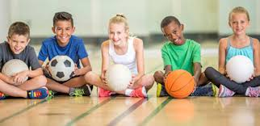
LE SPORT PERMET DE DONNER DES REPÈRES STABLES
La socialisation n’est pas identique pour tous les individus. Elle dépend notamment du milieu social et du sexe. La pratique sportive représente un terrain d’acculturation entre des jeunes dont le milieu socioculturel, les mœurs et le vécu sportif sont différents.
Redfield, Linton et Herskowits (1936) ont défini l’acculturation comme « l’ensemble des phénomènes résultant du contact direct et continu entre des groupes d’individus de cultures différentes, avec des changements subséquents dans les types de cultures originales de l’un ou des deux groupes »
En ce sens le sport constitue une expérience permettant de confronter le jeune à une triple réalité : la transition de l'enfance à l'adolescence marquée par une plus grande autonomie, l'expérience au sein de la famille et la nouveauté de trouver une place en dehors du cercle familial (amis, école, communauté politique, culturelle ou sportive) et, parfois l'expérience du pays d'origine et la nouveauté offerte par le pays d'accueil.

Slide 13
LA SITUATION DES JEUNES « VULNÉRABLES »
La « vulnérabilité » associe deux concepts : celui de fragilité et celui de risque environnemental. Ces concepts trouvent un terrain d’application dans le monde de l’éducation, au regard des enfants en difficulté d’adaptation et d’apprentissage.
L’apparition ou non des difficultés dépend de la nature des interactions entre ses caractéristiques individuelles et les caractéristiques de l’écosystème dans lequel il se développe. Les sciences sociales identifient un modèle spécifique de classement de jeunes selon quatre 4 groupes :
- l’enfant sans déficience se développant dans un environnement favorable
- l’enfant sans déficience se développant dans un environnement favorable ou défavorable
- l’enfant avec déficience se développant dans un environnement favorable ou défavorable
- l’enfant avec déficience se développant dans un environnement défavorable
Les jeunes « vulnérables » sont majoritairement situés dans un milieu défavorable et sans déficience.

Slide 14
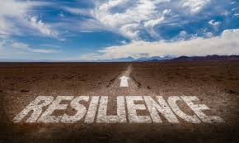
LA RESILIENCE
En référence aux travaux de Boris Cyrulnik, la résilience est un concept qui renvoie aux compétences des individus pour faire face à des situations délétères : événements de vie traumatiques, accidents, maladies, handicaps, carences affectives graves, grande précarité, etc. La résilience est applicable à deux types de situations distinctes. D’une part, à des individus qui vivent dans des conditions de vie familiales, sociales défavorisées, dégradées ou pathogènes et qui arrivent à se développer sans dommages psychiques et à s’adapter socialement. D’autre part, elle s’applique à des sujets confrontés à des événements traumatiques qui se reconstruisent après ces épreuves.

Slide 15
SPORT ET RÉSILIENCE
les interactions entre le milieu sportif, l’individu et son environnement familial dans un cadre relationnel stable et tempéré contribuent à fabriquer de la « résilience » (y compris pour de jeunes pratiquants sportifs dont les valeurs familiales ne sont pas parfaitement alignées avec la structure d’accueil). Le pratiquant se façonne à travers la mise en jeu corporelle, en se confrontant à lui-même, aux autres et au milieu physique. Cette confrontation lui permet d’augmenter la réussite de soi (estime de soi même, confiance…) et d’affirmer sa place dans le groupe (identité –affiliation).
Le sport est un facteur de protection et de développement de la résilience
Le sport peut contribuer à limiter les effets des facteurs de vulnérabilité des personnes présentant des caractéristiques qui les rendent plus fragiles
Le sport est un extraordinaire terrain de résilience, du fait des potentialités importantes que révèle le capital humain mobilisé et les formes d’activités pratiquées qui permettent d’accroitre la confiance en soi.

Slide 16
EXERCICE 1
Identifier des manifestations antisportives, ainsi que les manifestations de violence dans le sport en lien avec une idéologie extrémiste. Classer celles-ci selon les approches suivantes :
- approche purement sécuritaire (puni par la loi/ou non) - approche de la radicalisation selon 4 niveaux (croyances, communautarisme, radicalisation, terrorisme). - approche sociologique: les normes et leur transgression, les rituels sportifs et leur détournement

Slide 17
EXERCICE 2
Quels exemples de la socialisation par sport pouvez-vous identifiez ?

Slide 18
EXERCICE 3
Situation 1 : Les garçons et les filles sont communément élevés dans le schéma de certains stéréotypes véhiculés par la société. Par exemple lorsqu’un petit garçon tombe on va le remettre sur ses pieds et lui demander de ne pas pleurer, lui dire que ce n’est rien alors que la petite fille sera plutôt consolée, cajolée et on trouvera ses larmes plus « naturelles » (phénomène de différenciation ou socialisation différentielle). Tout cela vient du fait que la société considère que les garçons doivent être forts et ne pas se plaindre. Ainsi les garçons sont plus stimulés du point de vue moteur, sportif et les filles plutôt sur le plan affectif et artistique.
Comment promouvoir l’égalité en sport ?
____________________________________________________________________________
Situation 2 : Le groupe de pair, se charge de remettre à sa place parfois brutalement, l'adolescent qui ne satisfait pas les normes de comportements qui sont celles de son genre.
Comment réagir lorsque surviennent ces situations ?

Slide 19
LE PROCESSUS DE RADICALISATION
Unité 2 : Signaux d'une éventuelle radicalisation
Eléments de construction du module | L’objectif pédagogique : Préserver l’intégrité du sport et le développement d’une vigilance commune Objectif principal : Connaître les différentes dimensions du processus de radicalisation, les effets d’une socialisation déviante et des niveaux d’endoctrinement et comprendre la spécificité du développement psychosocial de l'adolescent Appréhender et définir à partir de situations concrètes ou d’outils support, la quête identitaire, la résilience et le processus de socialisation Connaître les signaux annonciateurs d’une possible radicalisation et de changements de comportement Prendre conscience de l’influence de l’adulte et des pairs en matière de socialisation, mais aussi de coéducation

Slide 20
QUÊTE IDENTITAIRE
L’identité n’est pas exclusive. L’individu est à l’intersection de différents cercles d’appartenance et de définition de soi qui parfois vont accroitre son incertitude identitaire. Ce processus dynamique oscille entre deux pôles contradictoires, celui de la conformité à un ordre institutionnel et celui de la différenciation plus ou moins prononcée vis-à-vis d’un tel ordre.
La « fragilité » des « jeunes » face aux idéologies extrémistes peut relever d’un parcours caractérisé par une instabilité des repères identitaires culturels ou religieux ou du fait d’une transmission défaillante au sein de l’environnement familial.

Slide 21
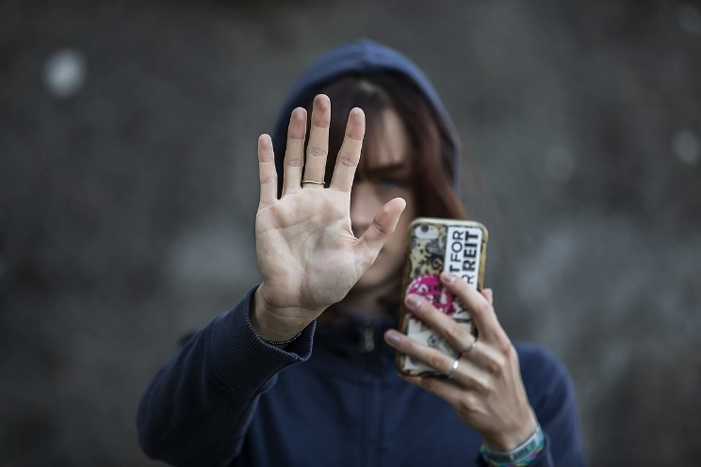
QUÊTE IDENTITAIRE
Le processus menant à la radicalisation violente comporte plusieurs étapes : l’isolement du jeune de son environnement, qu’il s’agisse de sa famille, de ses amis, de l’école, de ses activités sportives et culturelles, l’effacement de l’individu au profit du groupe, la polarisation de l’espace social autour d’un « nous », opposé à « eux ».
L’adhésion à une idéologie et à une utopie, peut aboutir à une déshumanisation de soi et des autres : c’est cette déshumanisation qui rend possible le passage à l’acte, en coupant la personne de ses émotions et considérant que les autres sont des ennemis qu’il faut combattre et éradiquer.
Cette crise peut générer une bifurcation dans le parcours du jeune:
il est nécessaire de savoir identifier les signaux qui révèlent cette crise

Slide 22
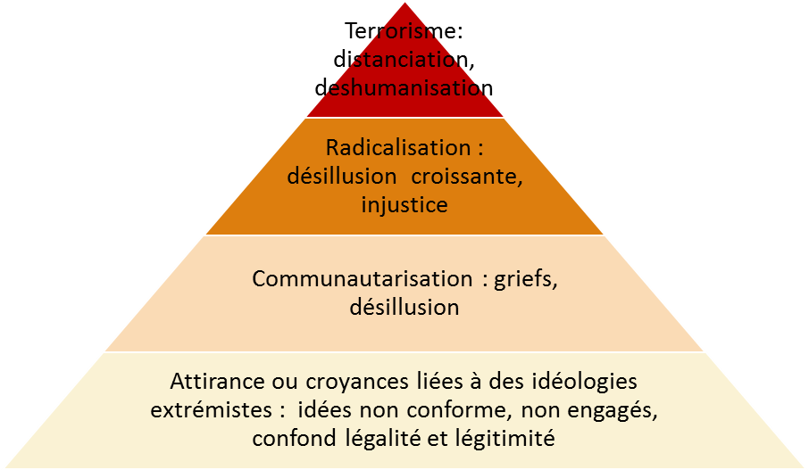
PROCESSUS DE RADICALISATION ET PARCOURS BIOGRAPHIQUES
pyramide de Mc Cauley et Moskalenko
Crise biographique : bifurcation
Crise biographique : bifurcation
Crise biographique : bifurcation

Slide 23
ORIGINES DE LA RADICALISATION
Depuis l’origine des études criminologiques sur la délinquance juvénile, les chercheurs ont identifié l’influence du groupe des pairs et l’apprentissage social de la transgression. L’entrée en radicalisation peut résulter d'une crise biographique :
- rupture brutale d'une relation
- d'une expérience d'échec : pas de travail, abandon scolaire précoce
- d'une recherche de sens et d'orientation : sentiment d'absurdité, essayer de faire face à un environnement hostile),
une distinction consciente de la génération des parents qui peut parfois être provocatrice ou une pression institutionnelle (par exemple : le statut d'étranger, les sentiments d'avilissement, de colère, d’incompréhension de son environnement social et (monde nouveau/monde ancien).
De toute évidence, d'autres influences contribuent à la naissance et au renforcement de la radicalisation, de nature interne (personnes en général, amis, famille, personnel d'une institution), ou externe (organisations extrêmes, recrutement ciblé) et les médias (Internet, musique, plateformes sociales).

Slide 24
LES SIGNAUX ANNONCIATEURS D’UNE POSSIBLE RADICALISATION
conflit d'identité personnelle (expérience de discrimination et / ou de tension politique et sociale, désorientation)
discours « victimaire » : transformer les blessures réelles ou imaginées en sentiment de préjudice
idéologie (identifier les coupables et proposer une solution)
discours communautariste : adhésion progressive aux préceptes de vie édictés par la communauté, placée au-dessus des autres, et qui conduit à la mise à l’écart de tout ce qui est différent de soi
complotisme : théorie qui récuse la version institutionnelle d’un événement et cherche à démontrer que celui-ci résulte d’un complot fomenté par une minorité active.
changement soudain de personnalité (les préférences et habitudes antérieures sont abandonnées, la tenue change, la routine quotidienne est soumise à un plan strict, changement ou adoption de nouveaux rituels sociaux)
vision en tunnel (le monde n'est vu que par une seule perspective)
la violence dans les propos : agressivité, menaces, haine sont aussi des signes (discours antisémites, antichrétiens ou homophobes, prosélytisme djihadiste, apologie du terrorisme, propos sur la fin des temps ou la mort...)
concept d'un ennemi (sa propre personnalité est définie par la stricte distinction de tous les autres)
conscience de soi sincère (la « béquille » du nouveau groupe donne à la personne un sentiment de supériorité)
modification brutale de ses habitudes : éloignement de l'environnement familial et social (les personnes liées n'ont plus aucun contact avec la personne, inaccessibles pour des arguments raisonnables), ou rupture avec l’environnement quotidien, la famille, les amis, le club sportif...

Slide 25
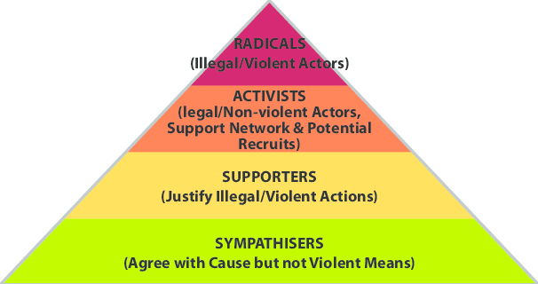
EXERCICE 1
comparer les deux pyramides Module 1 : Mogghaddam et Module 2 : Mc Cauley et Moskalenko.

Slide 26
EXERCICE 2
identifier toutes les manifestations antisportives ainsi que les manifestations de violence dans le sport en lien avec une idéologie extrémiste et à classer celles-ci selon l’approche purement sécuritaire (puni par la loi) et selon une approche biographique de la radicalisation
QU’EST CE QUI CONDUIT UN INDIVIDU À ADOPTER CE COMPORTEMENT ?.
Classement des « faits » de radicalisation selon l’approche sécuritaire ou selon le parcours biographique | Moggadham | Mc Cauley et Moskalenko
1 - des comportements et revendications adoptés par des pratiquants visant à faire émerger un nouvel « ordre sportif » (entre incivilité et infraction)
2 - des individus qui pratiquent le sport comme une préparation avant le passage à l’action violente
3 - des individus faisant preuve de comportements violents (verbaux/physiques) à l’encontre des personnes qui ne partagent pas leur idéologie
4 - des éducateurs sportifs « agent » de radicalisation
5 - l’affirmation de manifestations de prosélytisme idéologique dans le sport
6 - auteurs d’attentats ciblant la sphère sportive, ses équipements, ses publics, ses champions
Identifier ce qui relève du légal et du non légal
Identifier parmi les éléments qui relèvent du non légal, les comportements anti-sportifs
Echanger avec les stagiaires et argumenter : quels leviers en sport ?

Slide 27
merci

